Slide 1
Логопедическое занятие по теме
РЫБЫ
ПОДГОТОВИЛА УЧИТЕЛЬ-ЛОГОПЕД
МБОУ №163 ЯТМАНКИНА А.Н.

Slide 2
Цель: уточнить и расширить словарный запас по теме «Рыбы»
Задачи:
1.Сформировать обобщающее понятие «рыбы»;
2.Формировать навык словообразования суффиксальным способом;
3. Формировать навык употребления существительных с увеличительными суффиксами -ище, -ища ;
4.Закрепить навык согласования имен существительных с числительным;
5. Совершенствовать навык составления рассказа по опорным картинкам.
Оборудование: картинки по теме, опорные картинки для составления рассказа.

Slide 3
План занятия:
I.Организационный момент.
II. Основная часть.
1. Игра «Рассели по водоемам»
2. Игра «Рыболов»
3. Составление рассказа «Щука» по опорным картинкам
4. Игра «Хвастуны-рыболовы»
III. Обобщение изученного материала
IV. Подведение итогов занятия

Slide 4
Отгадайте загадки , объясните их.
*Ног нет, а движется, перья есть, а не летает, глаза есть, а не мигает. (рыба)
* Хвостом виляет, зубаста, а не лает. (щука)
* В воде она живет –
Нет клюва, а клюет.
Блещет в речке чистой
Спинкой серебристой. (рыбка)
О ком будет наше сегодняшнее занятие?
О рыбах.

Slide 5
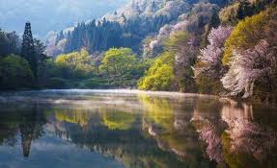
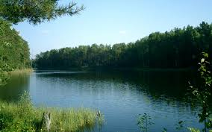
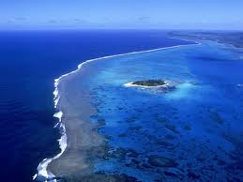
Игра «Рассели по водоемам»
- Посмотрите на картинки и расселите рыб по тем водоемам, где они обитают.
Ерш, сом, пескарь — это речные рыбы.
Камбала, горбуша, сельдь — это морские рыбы.
Карп, карась, плотва — это озерные рыбы.

Slide 6
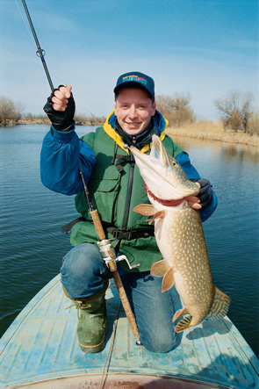
- Как называется тот человек, который ловит рыбу? (показать картинку).

Slide 7
Игра «Рыболов».
- Рыболов наловил рыбу. Какую рыбу поймал рыболов? Сколько рыб поймал рыболов?
-Рыболов поймал две щуки.

Slide 8
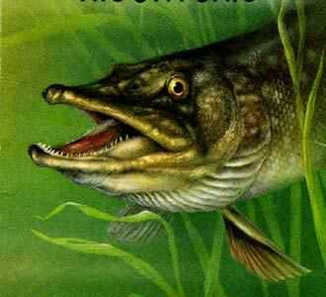
Физминутка
Импровизация движений в такт стихотворению. Через рощу ручеек в речку Щекотинку тек В речке плещутся щучата, Это щучкины ребята. Ярче, чище серебра Блещет щучек чешуя.
Кто плескался в ручейке?
С кем плескались щучата?

Slide 9
Составление рассказа по опорным картинкам.

Slide 10
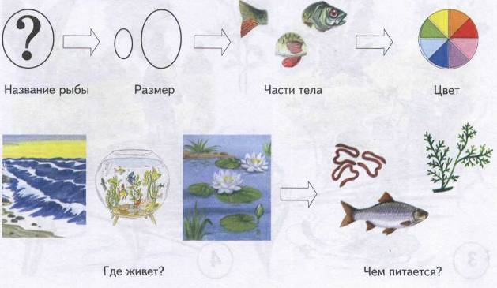

Slide 11
Игра «Хвастуны-рыболовы»
-Вспомните, каких рыб мы ловили.
- А теперь похвастаемся уловом
Пескарь — пескарище, окунь — окунище, ерш — ершище, акула — акулища, карась — карасище…

Slide 12
Молодцы!

